Slide 1
Module 2 Découvrir la suite de l’histoire et se mettre à la place du personnage

Slide 2
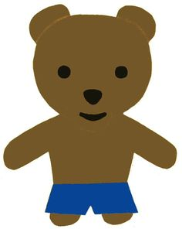
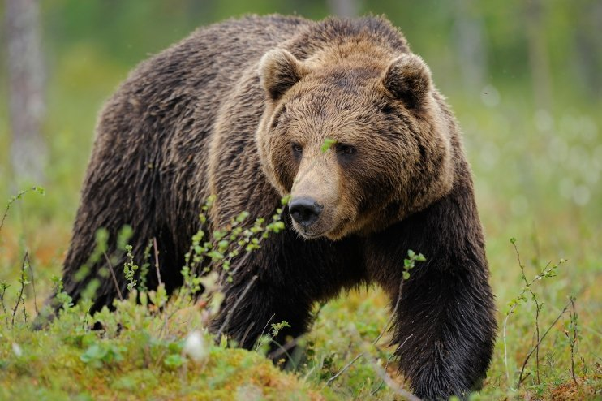

Slide 3
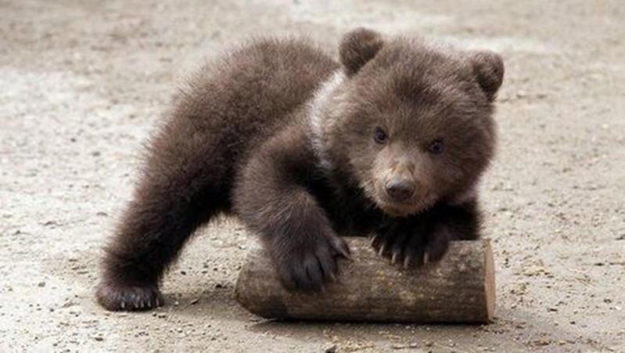
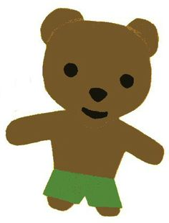

Slide 4
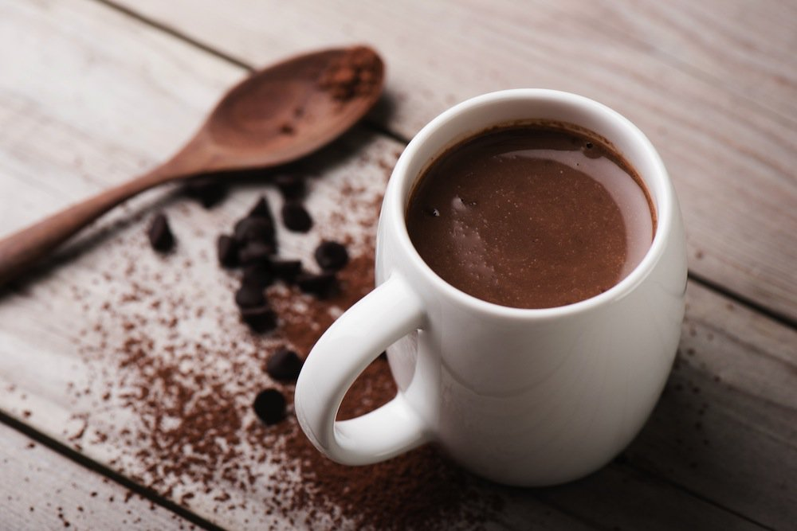

Slide 5
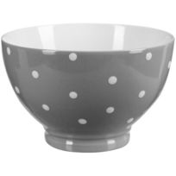
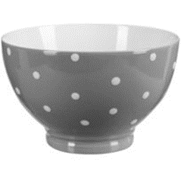

Slide 6
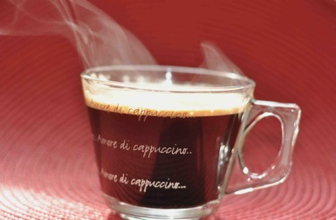

Slide 7
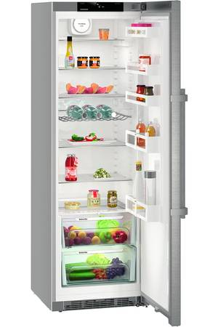

Slide 8
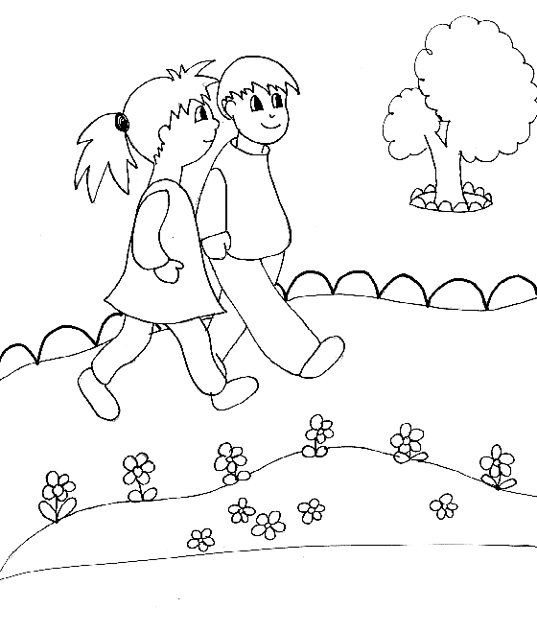

Slide 9
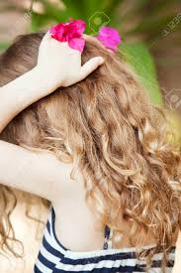
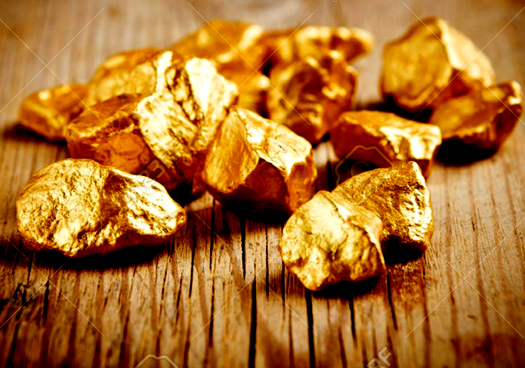
Des boucles
De l’or

Slide 10
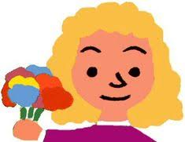
Boucle d’Or

Slide 11
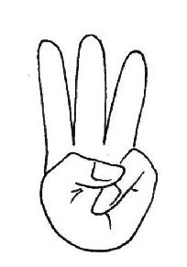
trois
3

Slide 12
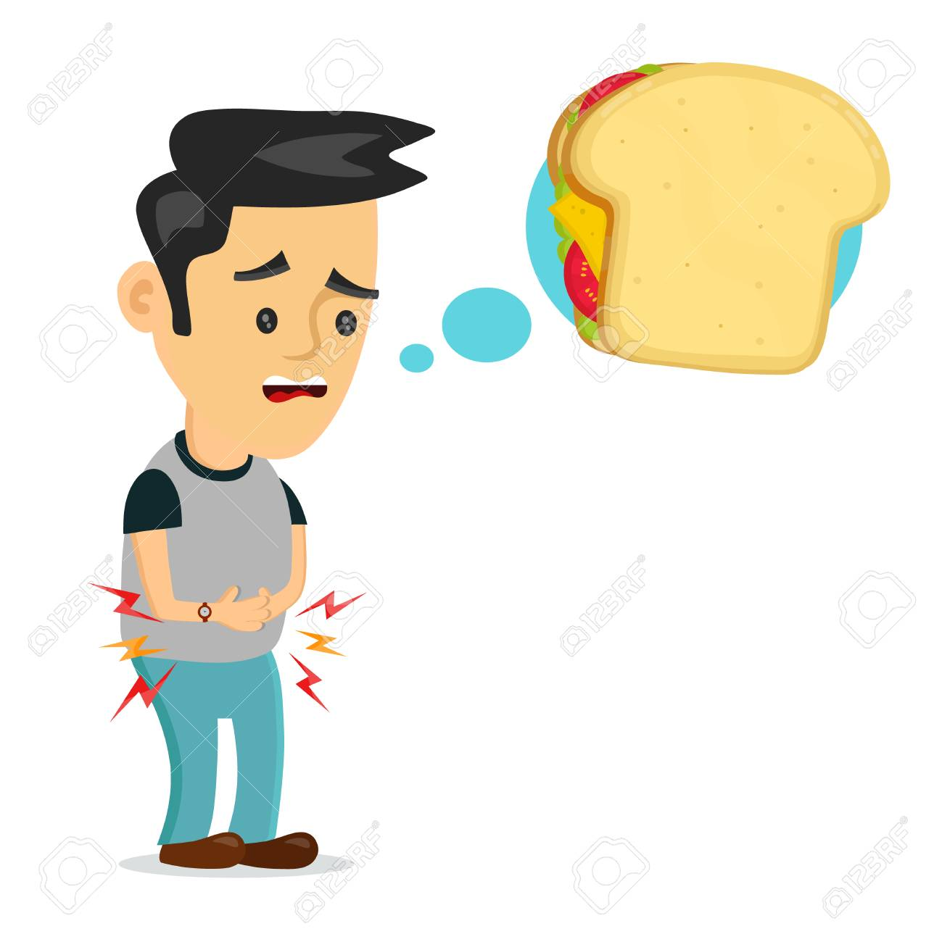
Avoir faim

Slide 13
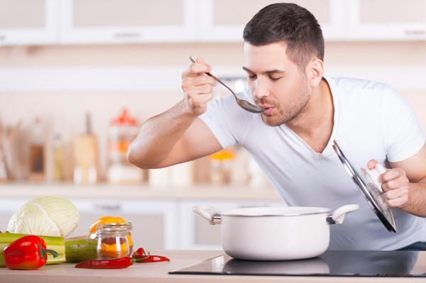
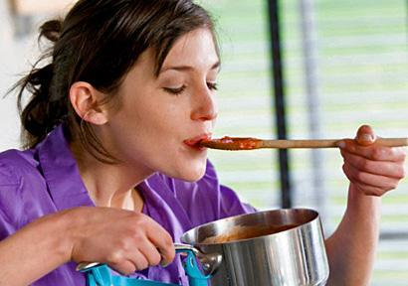
Goûter

Slide 14
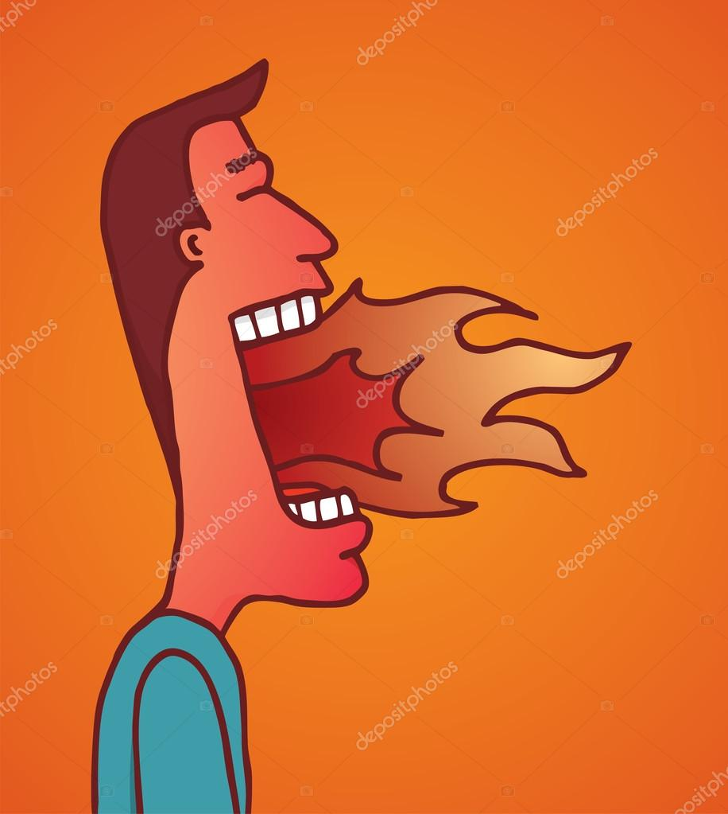
Trop chaud

Slide 15
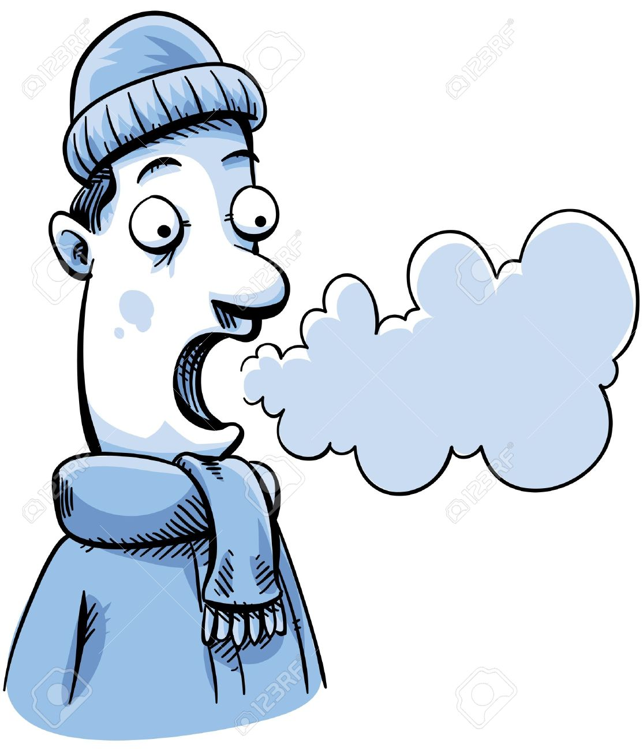
Trop froid

Slide 16
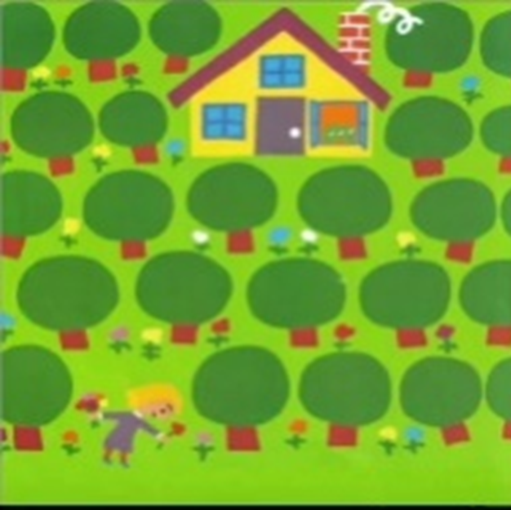
Arriva alors une petite fille qui s’appelait Boucle d’Or

Slide 17
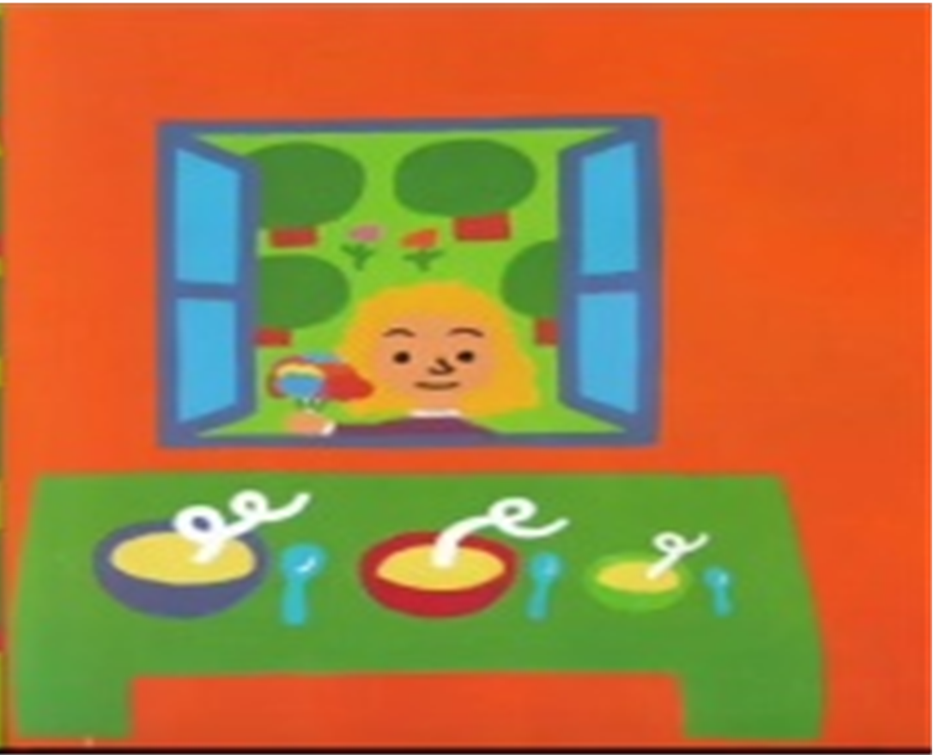
Boucle d’Or regarda dans la maison et aperçut les trois bols

Slide 18
Boucle d’Or avait très faim, elle goûta d’abord le chocolat de Papa Ours. Mais il était trop chaud.
Puis elle goûta le chocolat de Maman Ours. Mais il était trop froid.
Enfin, elle goûta le chocolat du petit ourson qui était juste bien.

Slide 19
Et elle le trouva si bon qu’il ne resta plus rien.

Slide 20
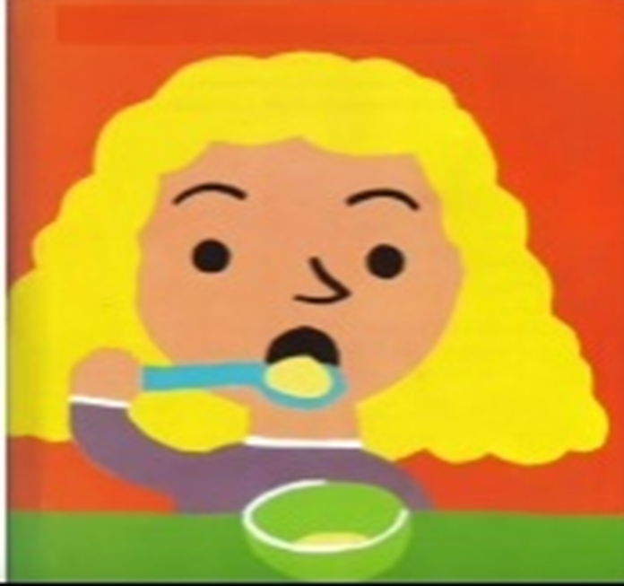
Que pourrait bien dire Boucle d’or à ce moment-là?

Slide 21
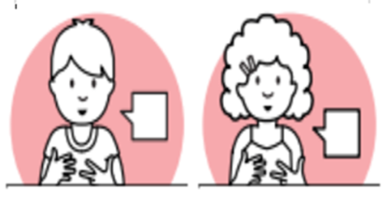
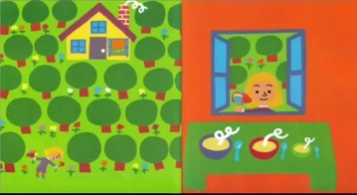
C’est au tour de votre enfant de raconter cette histoire avec ses mots…

Slide 22
Comprendre certains mots qui seront utilisés dans l’histoire

Slide 23
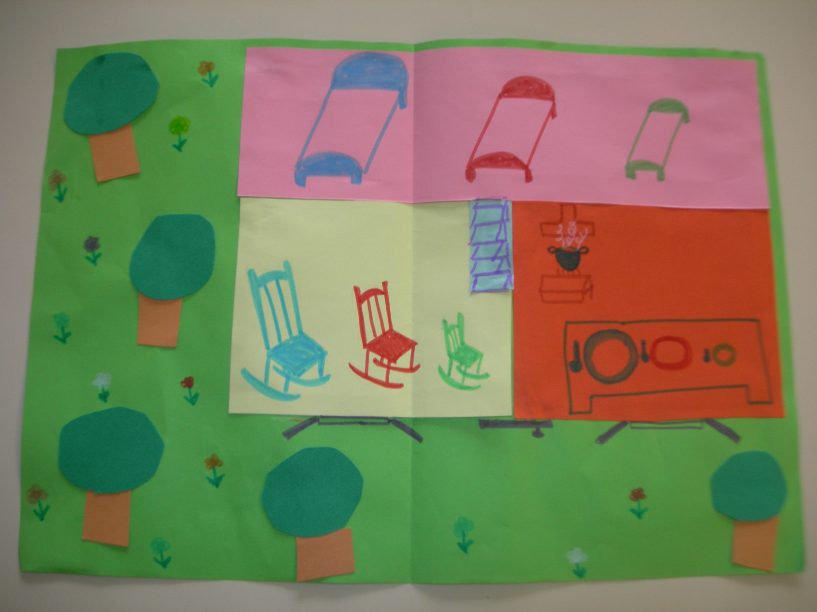
Placer la maquette, Boucle d’or… dans le coin bibliothèque (accès libre)

Slide 24
